Slide 1

בס"ד
מערכת שיעורים למגזר החרדי
שיעור מדעים לכיתה ד'
נושא השיעור: האם האוויר הוא לא כלום?
עם המורה: טובה בויאר
בשיתוף צוות ההדרכה

Slide 2
"וזֲהַב הָאָרֶץ הַהִוא טוֹב"
(בראשית ב', י"ב)
"אין תורה כתורת ארץ ישראל ואין חכמה כחכמת ארץ ישראל, ואמרו אֲוִירָא דְּאֶרֶץ־יִשְׂרָאֵל מַחְכִּים, מה שאין כן בחכמים שבחוצה לארץ" (בבא בתרא, קנ"ח ,ע"ב)
Notes:
שלום תלמידים,
היום נשאל -ונענה על השאלה: האם האוויר הוא 'לא כלום'.
ורגע לפני כן, קראו את הפסוק המופיע בספר בראשית: וזהב הארץ ההיא טוב.
רגע, מה הקשר בין זהב ובין אוויר?
חז"ל פירשו את הפסוק הזה כך – להקריא..
למה מתכוונים כשאומרים: 'אוירא דארץ ישראל מחכים'?
כלומר: האוויר הטהור של ארץ ישראל יש בו סגולה – הוא מסוגל לחכמה,
אז מה זה בכלל האוויר? ממה הוא מורכב?

Slide 3
מה נלמד היום?
האם האוויר הוא חומר?
מהן תכונות האוויר?
מהו הרכב האוויר?
מהם שימושי האוויר?
Notes:
היום נשאל כמה שאלות מרכזיות...
קריאת השקופית

Slide 4
מה להכין לשיעור?
מחברת וכלי כתיבה.
קערת מים גדולה.
בקבוק של ½ ליטר מרוקן ממשקה.
כוס.
נייר.
מזרק.

Slide 5
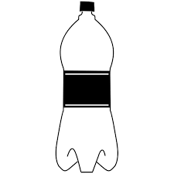
מה בבקבוק?
Notes:
התבוננו בבקבוק שבאיור.
כל השתיה שהיתה בו נגמרה אתמול,
מה תוכלו לומר עליו כעת?

Slide 6
מה בבקבוק?
שאלה מוזרה,
הרי אפשר לראות שאין עכשיו כלום בתוך הבקבוק הזה.
הוא ריק,
ניתן להשליך אותו לעמדת המיחזור..
תמונה מהספר 'מעשה בראשית' לכיתה ה' הוצאת רמות
Notes:
כששאלתי את דוד את השאלה הזאת הוא אמר לי: (להקריא את התשובה)
מה דעתכם, ילדים, על דבריו של דוד?
האם הוא צודק?
האם הבקבוק באמת ריק?

Slide 7
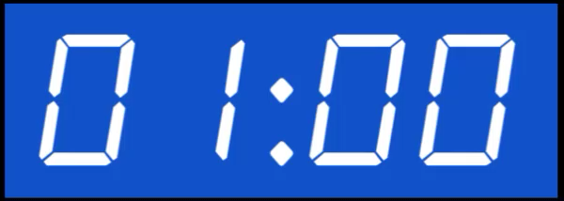
התנסות: מה בבקבוק?
הכניסו בקבוק מרוקן מנוזל לתוך קערת מים על פי האיור.
נסו להשקיע את הבקבוק בעדינות בתוך הקערה.
ערכו תצפית על פיית הבקבוק.
מה ראיתם?
ההתנסויות והאיורים דגם ההוראה 'האם אוויר הוא לא כלום', מרכז מורים ארצי
Notes:
כדי לענות על השאלה מה בבקבוק ולראות אם דוד צודק בתשובתו, נערוך התנסות. (להדגים).
קחו את הבקבוק שהכנתם מראש.
השכיבו אותו בתוך קערת מים ונסו להשקיע אותו בעדינות.
ערכו תצפית בפיית הבקבוק.
מה ראיתם שקורה?

Slide 8
תיאור התצפית
בועות אוויר יוצאות מתוך הבקבוק
מים נכנסים אל תוך הבקבוק
Notes:
ודאי ראיתם בועות שיוצאות מתוך הבקבוק, בזמן שהמים נכנסו לתוכו.
מה הן הבועות האלה?
נכון, אלו בועות אוויר שיצאו מתוך הבקבוק.
המים תפסו כעת את המקום שהיה בו האוויר.

Slide 9
האם האוויר הוא לא כלום?
שאלה מוזרה,
הרי אפשר לראות שאין עכשיו כלום בתוך הבקבוק הזה.
הוא ריק,
ניתן להשליך אותו לעמדת המיחזור..
Notes:
אז מה נוכל לענות לדוד בעקבות ההתנסות?
האם מקודם הבקבוק באמת היה ריק?
האם האוויר הוא 'לא כלום'?
לפני שנכריע, נבצע התנסות נוספת.

Slide 10
התנסות: מה יקרה לנייר?
ציוד: כוס, חתיכת נייר, קערת מים.
קמטו נייר, הכניסו אותו במהודק לתחתית הכוס.
הפכו את הכוס באוויר וודאו שהנייר לא נופל ממנה.
שערו: מה יקרה לנייר אם נשקיע את הכוס הפוכה בתוך קערת מים?
האם הנייר יירטב?
Notes:
שואלים את התלמידים: מה לדעתכם יקרה לנייר אם נשקיע את הכוס כשהיא הפוכה בתוך קערת מים? מרימים את הכוס בזהירות מתוך קערת המים, מוציאים את הנייר ומבקשים מהתלמידים לבדוק: האם הנייר נרטב. מסבירים את התוצאות כדי להגיע למסקנות: מדוע הנייר לא נרטב? מה מנע מהמים להיכנס לכוס ולהרטיב את הנייר? מסבירים שהאוויר תופס מקום על סמך העובדות שנצפו בניסוי: אם הנייר לא נרטב - סימן שהמים לא נכנסו לכוס. אם מים לא נכנסו כנראה שהיה משהו בכוס שמנע מהמים להיכנס פנימה. מה לדעתכם היה בכוס? בכוס היה אוויר. מכאן שלאוויר יש נפח.
לאחר מכן עוברים לשלב הבא,

Slide 11
כוס הפלא
הפכו את הכוס כך שהפתח שלה כלפי מטה.
תטבלו את הכוס בתוך קערת המים במאונך.
האם הנייר נרטב?
Notes:
כעת בצעו את ההתנסות. להדגים ולהסביר מה עושים תוך כדי..
האם הנייר נרטב? לא, תראו – הוא נשאר יבש לחלוטין!
האם צדקתם בהשערתכם?
אם הנייר לא נרטב סימן שהמים לא נכנסו לכוס.
אם מים לא נכנסו כנראה שהיה משהו בכוס שמנע מהמים להיכנס פנימה. מה לדעתכם היה בכוס?
נכון! בכוס היה אוויר.

Slide 12
מסקנה: האוויר תופס מקום, יש לו נפח
Notes:
מתוך תוצאות שתי ההתנסויות שביצענו אנחנו מסיקים מסקנה חשובה:
האוויר תופס מקום, יש לו נפח.
ממש כמו לכל חומר אחר.

Slide 13
מאפייני החומר
כל חומר מופיע באחד משלושת מצבי הצבירה
לכל חומר
יש כמות (מסה)
לכל חומר יש נפח
Notes:
לכל חומר יש שלושה מאפיינים.
יש לו כמות מסויימת, יש לו נפח, והוא נמצא באחד משלושת מצבי הצבירה – מוצק, נוזל או גז.
כדי לקבוע אם גם האוויר הוא חומר אנחנו צריכים לבדוק אם מתקיימים בו שלושת המאפיינים האלה.

Slide 14


האם האוויר הוא חומר?
האוויר נמצא במצב צבירה גז
לכל חומר יש כמות (מסה)
לאוויר יש נפח
Notes:
אז ודאי שהוא במצב צבירה גז, ראינו בשתי ההתנסויות שיש לו נפח, וכעת נשאל האם יש לו כמות? האם אפשר למדוד אותה?

Slide 15
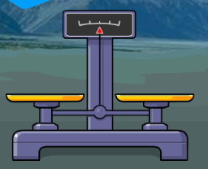
כיצד מודדים כמות של חומר?
Notes:
איך מודדים כמות של חומר?
בעזרת מאזניים.
בחיי היום יום אנחנו קוראים לזה משקל, אבל המילה המדעית היא מסה – כמות החומר.
למאזניים שבתמונה יש שתי כפות.

Slide 16
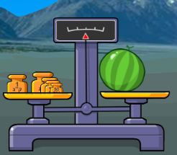
כיצד מודדים כמות של חומר?
Notes:
בכף אחת של המאזניים מניחים את הגוף שאותו רוצים למדוד, במקרה שלנו האבטיח,
ובכף השנייה מודדים באמצעות אבני מסה, עד שהכפות מאוזנות ורואים כמה חומר יש באבטיח.

Slide 17
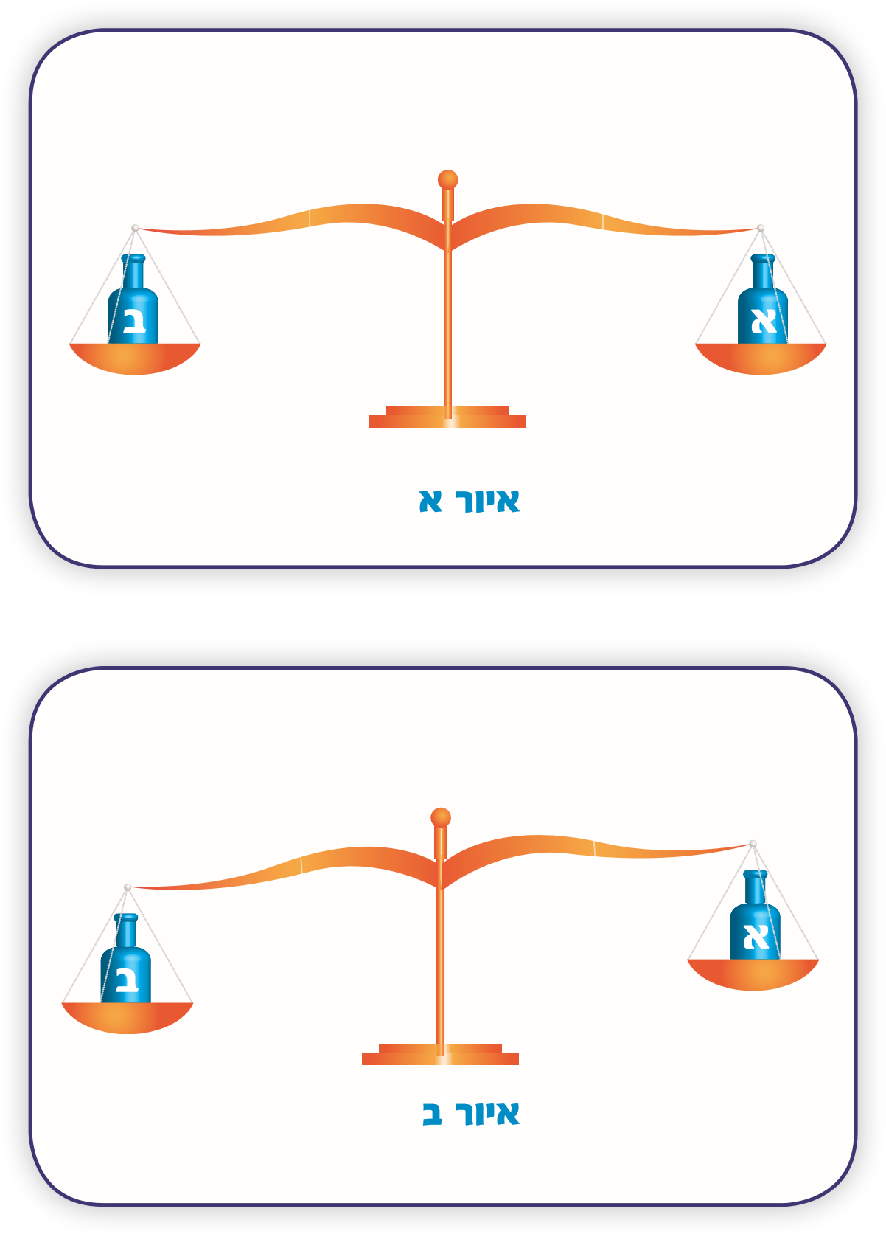
האם לאוויר יש כמות?
Notes:
מדענים רצו לבדוק, האם גם לאוויר יש כמות, כדי לקבוע אם הוא חומר או 'לא כלום'.
לשם כך הם לקחו שני בקבוקי זכוכית זהים בגודלם ובצורתם והניחו אותם על כפות המאזניים.
התבוננו באיור : האם כפות המאזנים מאוזנות?
מה אפשר להסיק מכך ?
נכון, כמות החומר בשני הבקבוקים זהה.

Slide 18
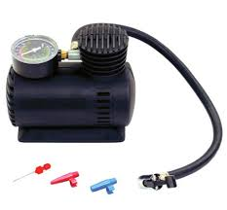
דוחסים אוויר לתוך בקבוק ב'
Notes:
בשלב הבא המדענים הכניסו לתוך בקבוק ב' הרבה אוויר בעזרת מדחס אוויר - כמו שמנפחים גלגלי אופניים.
הם סגרו את פיית שני הבקבוקים ומדדו שוב בעזרת מאזניים.

Slide 19
האם לאוויר יש כמות?
Notes:
התבוננו באיור: האם כפות המאזנים מאוזנות ?
מה אפשר להסיק מכך?
אתם צודקים!
בקבוק ב' כבד יותר, יש בו כמות גדולה יותר.
זהו הבקבוק שדחסנו לתוכו אוויר.
אז מה ניתן ללמוד מכך?
נכון, אתם צודקים!

Slide 20
מסקנה: האוויר הוא חומר
האוויר נמצא במצב צבירה גז
לאוויר יש כמות (מסה)
לאוויר יש נפח
Notes:
לאוויר יש גם כמות.
כלומר – האוויר הוא בהחלט חומר!
הוא ממש לא כלום.
דוד לגמרי טעה בתשובתו..

Slide 21
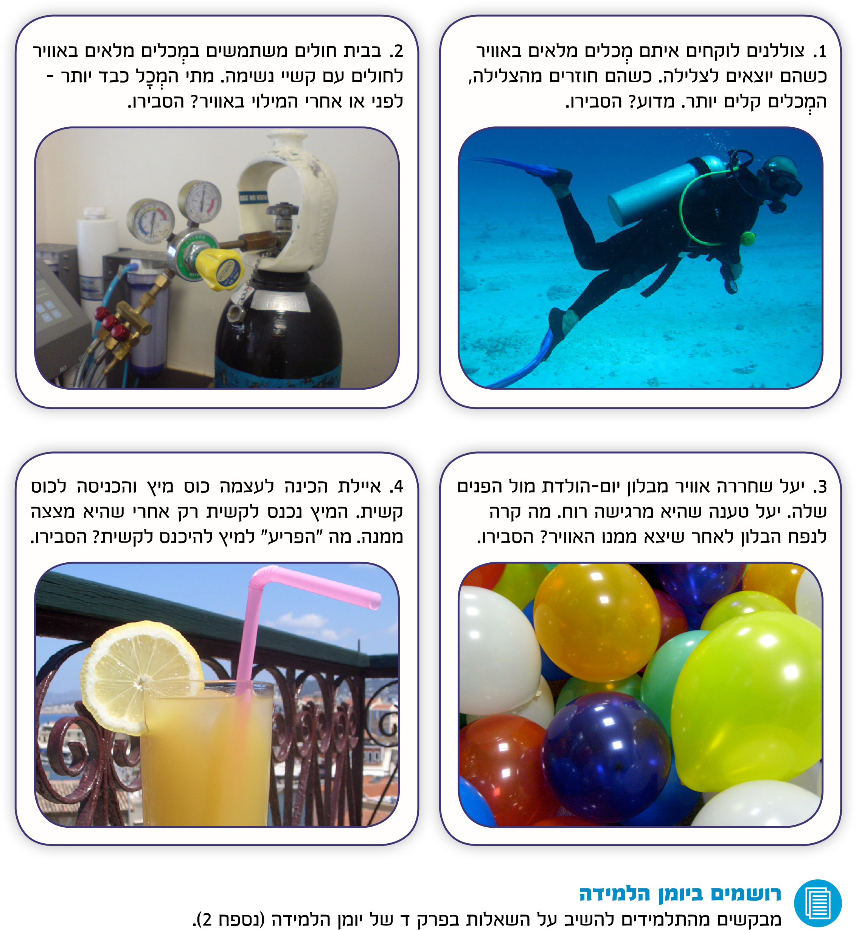
איזה מאפיין של האוויר כחומר מתואר כאן?
צוללנים משתמשים במכלים מלאים באוויר.
כשהם חוזרים מהצלילה, המכלים קלים יותר
מדוע?
פעילות המאפיינים מתוך דגם ההוראה "האם אוויר הוא לא כלום", מרכז מורים ארצי
Notes:
התבוננו בציוד שעל גבו של הצוללן.
המכל שלו מלא באוויר שמשמש אותו לנשימה מתחת לפני המים.
כשהצוללן חוזר אל היבשה, המכל קל יותר.
מדוע?
איזה מאפיין של החומר מתואר כאן?

Slide 22
איזה מאפיין של האוויר כחומר מתואר?
צוללנים משתמשים במכלים מלאים באוויר.
כשהם חוזרים מהצלילה, המכלים קלים יותר
מדוע?
לאוויר יש כמות (מסה)
Notes:
נכון מאוד.
כאן מדובר בכמות האוויר.
לאחר שהצוללן נושם מתוך האוויר שבמיכל, יש פחות חומר במיכל.
הכמות קטנה יותר.

Slide 23
איזה מאפיין של האוויר כחומר מתואר?
לקראת מסיבה או יום הולדת מנפחים בלונים.
נפח הבלונים הלך וגדל.
מדוע?
Notes:
ודאי ניפחתם בלונים לפני ימי הולדת או מסיבה.
ככל שהכנסתם אוויר לבלון, הנפח שלו גדל.
מדוע? איזה מאפיין של האוויר מתואר כאן?.

Slide 24
איזה מאפיין של האוויר כחומר מתואר?
לקראת מסיבה או יום הולדת מנפחים בלונים.
נפח הבלונים הלך וגדל.
מדוע?
לאוויר יש נפח
Notes:
האוויר תופס מקום, יש לו נפח
לכן הוא מנפח את החומר הגמיש ממנו עשוי הבלון.

Slide 25
איזה מאפיין של האוויר כחומר מתואר?
התבוננו בקשית בתוך כוס המיץ.
רק כשנשאב מהקשית, המיץ יכנס לקשית.
מה "מפריע" למיץ להיכנס לקשית?
Notes:
ודאי ניפחתם בלונים לפני ימי הולדת או מסיבה.
ככל שהכנסתם אוויר לבלון, הנפח שלו גדל.
מדוע?
איזה מאפיין של האוויר מתואר כאן?.

Slide 26
איזה מאפיין של האוויר כחומר מתואר?
התבוננו בקשית בתוך כוס המיץ.
רק כשנשאב מהקשית, המיץ יכנס לקשית.
מה "מפריע" למיץ להיכנס לקשית?
לאוויר יש נפח
Notes:
האוויר תופס מקום, יש לו נפח.
כמו בהתנסות עם הבקבוק וקערת המים שביצענו קודם.
רק אם נוציא את האוויר בשאיבה מהקשית, המיץ יוכל להיכנס פנימה.

Slide 27
איזה מאפיין של האוויר כחומר מתואר?
חולים עם קשיי נשימה משתמשים במיכלי אוויר.
מתי המיכל כבד יותר – לפני או אחרי המילוי?
מדוע?
Notes:
ודאי ניפחתם בלונים לפני ימי הולדת או מסיבה.
ככל שהכנסתם אוויר לבלון, הנפח שלו גדל.
מדוע?
איזה מאפיין של האוויר מתואר כאן?

Slide 28
איזה מאפיין של האוויר כחומר מתואר?
חולים עם קשיי נשימה משתמשים במיכלי אוויר.
מתי המיכל כבד יותר – לפני או אחרי המילוי?
מדוע?
לאוויר יש כמות (מסה)
Notes:
ודאי שהמיכל כבד יותר אחרי שממלאים אותו,
ראינו זאת גם בסיפור המחקר שקראנו.
לאוויר יש כמות שאפשר למדוד באמצעות מאזניים.

Slide 29
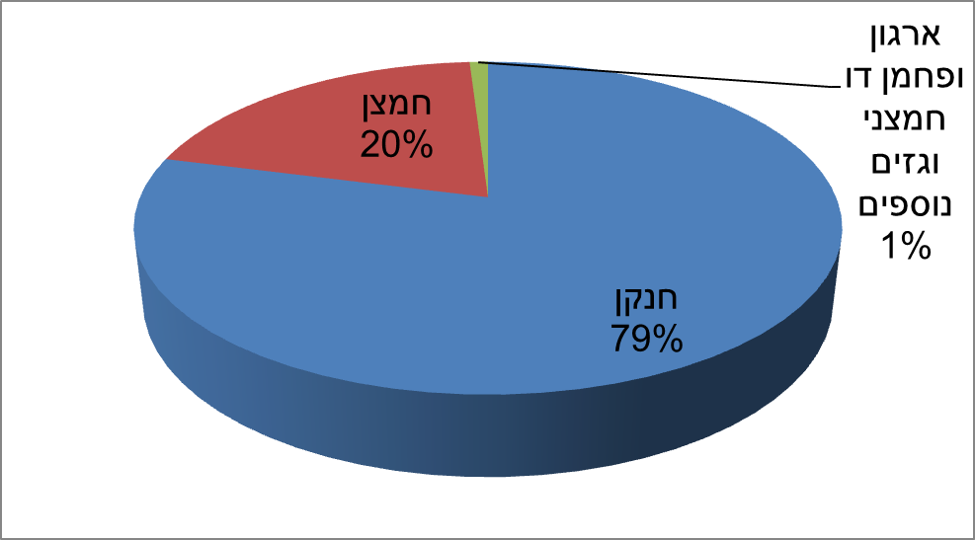
מהו האוויר? ממה הוא מורכב?
האוויר הוא תערובת של חומרים במצב צבירה גז:
Notes:
האוויר הוא לא חומר אחד, אלא תערובת של גזים.
תרשים העוגה מייצג את הרכב האוויר.
חנקן מהווה את רוב תערובת האוויר – 79%
20% מתוך האוויר הוא חמצן.
והאחוז האחרון מכיל גל מיני גזים כמו: ארגון, פחמן דו חמצני ואדי מים.

Slide 30
תכונות של חומרים
משיכה למגנט
צפיפות
הולכת חשמל
דחיסות
הולכת חום
ניתן לריקוע
Notes:
לחומרים שונים יש תכונות שונות.
למשל: ברזל נמשך למגנט, נחושת מוליכה חשמל, מתכות מוליכות חום ועוד..
כמו לכל חומר, גם לאוויר יש תכונות.
נלמד היום על שלוש תכונות של האוויר.

Slide 31

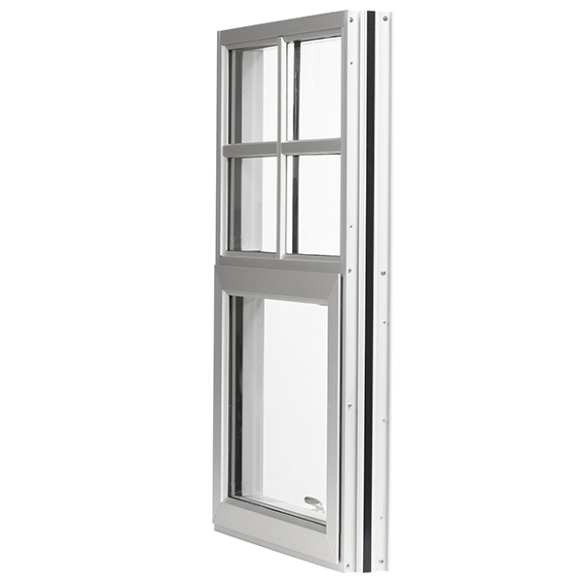
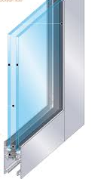
תכונות האוויר
האוויר מבודד חום
חלונות תרמיים:
חלונות בעלי זכוכית כפולה.
בין שתי הזכוכיות כלוא אוויר.
החלון שומר שטמפרטורת הבית
תושפע פחות מהטמפרטורה בחוץ.
Notes:
התכונה הראשונה שנלמד עליה היום היא תכונת 'בידוד החום'.
בידוד חום הוא ההיפך ממוליכות חום.
אתם ודאי יודעים שמתכות ידועות כמוליכות חום. אם נשים כפית בכוס מים חמים, החום יעבור מהמים אל הכפית וגם היא תתחמם.
אבל כשאוויר כלוא בתוך מרחב מסויים הוא מבודד חום. כלומר החום כמעט לא עובר דרכו.
ישנם בתים שבהם מותקנים חלונות מבודדים – חלונות המסייעים לשמירה על טמפרטורה קבועה בחדר, בלי שתושפע מהטמפרטורה בחוץ, שעשויה להיות גבוהה מדי בקיץ ונמוכה מדי בחורף.
.

Slide 32
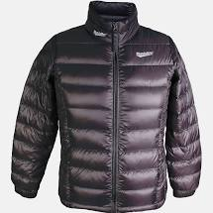
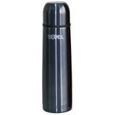
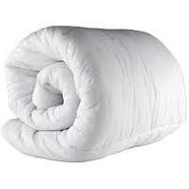
שימושים נוספים בתכונת בידוד החום
האוויר מבודד חום
Notes:
תכונת בידוד החום של האוויר משמשת אותנו בחיי היום יום.
מגוון מוצרים שאנחנו מכירים - משמשים כמתבודדי חום, בזכות האוויר הכלוא בתוכם:
שמיכה, תרמוס, מעילים.
בכולם כלוא אוויר - זה מונע מהאוויר לעבור ממקום למקום.

Slide 33
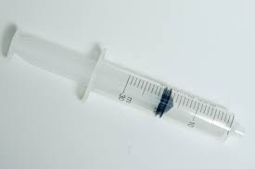
תכונות האוויר
האוויר דחיס
קחו מזרק ופתחו את הבוכנה שלו.
סגרו את פתח המזרק בעזרת האצבע.
נסו לסגור את הבוכנה מבלי לשחרר
את פיית המזרק.
האם הצלחתם לדחוס את האוויר?
Notes:
התכונה השניה היא דחיסות האוויר.
בואו נתנסה.
קחו.. (להקריא ולהדגים)
האוויר הוא גז, וניתן לדחוס אותו.

Slide 34
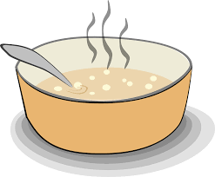
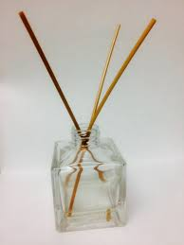
תכונות האוויר
האוויר מתפשט
ריחות מתפשטים באוויר
Notes:
התכונה השלישית קשורה להתפשטות האוויר.
שאלתם את עצמכם פעם: איך כבר מפתח הבית אתם מריחים את ריח התבשיל שבמטבח?
וכיצד ריחות נעימים מופצים בחדר: כמו בושם, מקלות מפיצי ריח?
למעשה חומרי הריח עוברים ממקום למקום בזכות העובדה שהאוויר מתפשט.

Slide 35
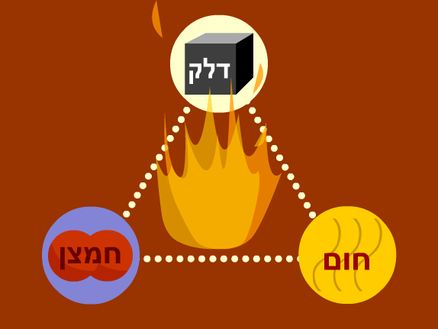
תכונות האוויר
נחוץ לבעירה
החמצן שבאוויר נחוץ לבעירה.
Notes:
בתפקודי היום יומי משתמשים הרבה באוויר - בזכות העובדה שיש באוויר חמצן הנחוץ לבעירה, וקשה מאוד לנו להסתדר בלעדיו .
אתם ודאי מכירים את משולש הבעירה.
כדי שתתרחש בעירה אנחנו זקוקים לחומר דלק, למקור חום וכמובן לחמצן שנמצא באוויר.
בזכות החמצן שבאוויר אנחנו יכולים להדליק נרות, להפעיל מנועים – בכולם מתרחשת בעירה בנוכחות חמצן.

Slide 36
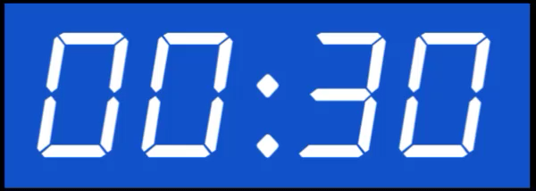
חידון
איזה מהתכונות הבאות לא מאפיינת את האוויר?
דחיס
מבודד חום
מתפשט
מוליך חשמל

Slide 37
חידון
איזה מהתכונות הבאות לא מאפיינת את האוויר?
דחיס
מבודד חום
מתפשט
מוליך חשמל
Notes:
נכון מאוד!
האוויר לא מוליך חשמל.

Slide 38
חידון
האם האוויר הוא מוליך חום טוב?
לא
כן

Slide 39
חידון
האם האוויר הוא מוליך חום טוב?
לא
כן
Notes:
כמובן שלא!
לכן ניתן להשתמש בו כמבודד חום בזכוכיות ובתרמוס,

Slide 40
חידון
מדוע מכניסים שכבת אוויר בין שתי זכוכיות החלון?
כי זה יותר יפה
כי הזכוכית כבדה
כי זה יותר זול
כי האוויר מבודד חום
Notes:
נכון מאוד!
האוויר לא מוליך חשמל

Slide 41
חידון
מדוע מכניסים שכבת אוויר בין שתי זכוכיות החלון?
כי זה יותר יפה
כי הזכוכית כבדה
כי זה יותר זול
כי האוויר מבודד חום
Notes:
נכון מאוד!
האוויר מבודד חום.

Slide 42
מה למדנו?
התנסינו ולמדנו שהאוויר הוא חומר: יש לו מסה ונפח.
ניתחנו תרשים שמייצג את הרכב האוויר.
הכרנו תכונות של האוויר: דחיסות, בידוד חום, התפשטות.
הכרנו שימושים יום יומיים באוויר ואת חשיבותו.
Notes:
אז מה למדנו היום?
להקריא..

Slide 43
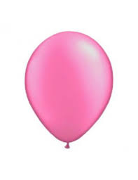
כיצד משפיעה הטמפרטורה על נפח האוויר?
נפחו בלון וקשרו אותו.
הכניסו את הבלון להקפאה למשך כשעה.
שערו – מה יקרה לנפח הבלון?
כעבור שעה, בדקו אם צדקתם בהשערתכם.
Notes:
לסיכום, בצעו התנסות נחמדה בה תלמדו: כיצד קירור האוויר משפיע על נפחו?
להקריא

